Slide 1

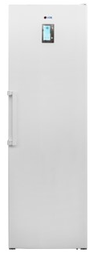
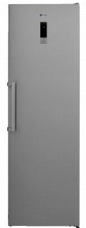
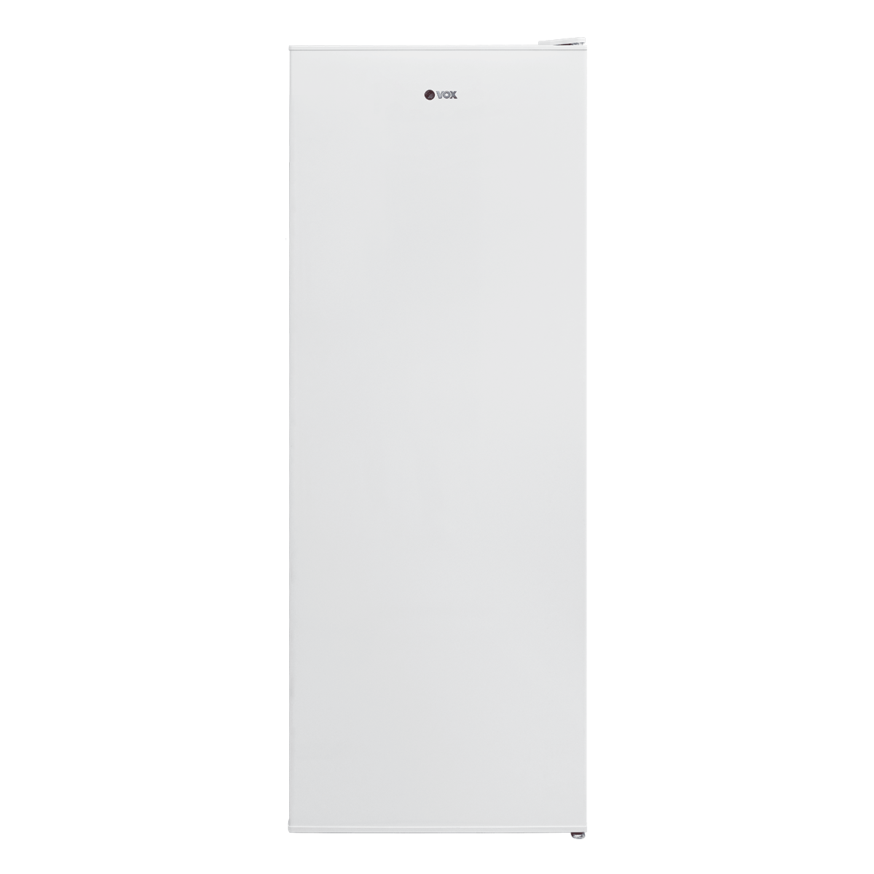
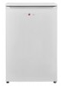
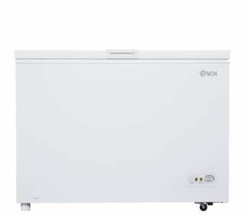
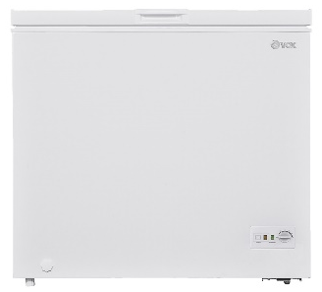
FREEZERS
Retail File July 2025
❄️ Γενικές Συμβουλές για Καταψύκτες:
Αφήστε κενό χώρο για σωστή κυκλοφορία αέρα
Μην υπερφορτώνετε τον καταψύκτη· έτσι λειτουργεί καλύτερα.
Μην τοποθετείτε ζεστά φαγητά – Πάντα αφήστε τα να κρυώσουν πριν τα καταψύξετε.
Αποψύχετε τον καταψύκτη τακτικά – Η συσσώρευση πάγου μειώνει την απόδοση.
Οργανώστε τα τρόφιμα με ημερομηνίες – Βάζετε ετικέτες με ημερομηνία κατάψυξης για εύκολη διαχείριση.
Χρησιμοποιείτε αεροστεγή δοχεία ή σακούλες – Για να αποφεύγεται η αλλοίωση και το "κάψιμο από πάγο".
Μην ανοίγετε συχνά την πόρτα – Διατηρεί τη θερμοκρασία σταθερή και εξοικονομεί ενέργεια.
Τοποθετήστε τον καταψύκτη σε δροσερό, καλά αεριζόμενο χώρο – Αποφύγετε την άμεση έκθεση στον ήλιο ή κοντά σε πηγές θερμότητας.
Ελέγχετε τη θερμοκρασία – Η ιδανική θερμοκρασία είναι περίπου -18°C.
Καθαρίζετε τo λάστιχο της πόρτας – Ένα καλό- καθαρό λάστιχο εξασφαλίζει ότι δεν "χάνει" ψύξη.
Κρατήστε λίστα περιεχομένων – Βοηθά στην οργάνωση και στην αποφυγή σπατάλης τροφίμων.
VF 1510E
VOX FREEZER, VERTICAL, 1-DOOR, Energy Ef. E, DEFROST, 85Ltr NET, 175KWH, 41DB, WxHxD 0.54x 0.84 x0.62, WHITE
RRP €239.00
VF 3710E
VOX FREEZER VF 3710E, VERTICAL, 1-DOOR, E, NO FROST, 280L, 328KWH, 42DB, GAS R600A, 7 DRAWERS, DISPLAY, ICE TRAY, ANTIBACTERIAL PROTECTION, WHITE, WxHxD 0.60x1.86x0.65
RRP €639.00
VF 3715IXE
VERTICAL, 1-DOOR, E, NO FROST, 280L, 311KWH, 41DB, GAS R600A, 7 DRAWERS, DISPLAY, FAST, ANTIBACTERIAL PROTECTION, WxHxD 0.60x1.86x0.65, INOX
RRP €699.00
VF 2400 E
VOX FREEZER VF 2400, NO FROST, E , TOUCH PANEL, VERTICAL, 1-DOOR,5 DRAWERS, 161L, 207 KWH , HxWxD 143cm x 54 cm x 60cm , WHITE
RRP €449.00
BE1-200RLE
E, 198L, MECHANICAL CONTROL WITH THERMOSTAT, 250KWH, 6 TEMPERATURES, -15°C, 40DB,1 BASKET, INTERIOR LED LIGHT, HxWxD 0.91x0.85x0.56, WHITE
RRP €289.00
BE1-300RLE
VOX CHEST FREEZER BE1-300RLE, E, 287L, MECHANICAL CONTROL WITH THERMOSTAT, 285KWH, 6 TEMPERATURES, -15°C, 40DB,1 BASKET, INTERIOR LED LIGHT, HxWxD 1.09x0.85x0.62, WHITE
RRP € 389.00
BE1-400HLE
VOX CHEST FREEZER BE1-400HLE, E , 371L, ELECTRONIC CONTROL WITH THERMOSTAT, 318KWH, 6 TEMPERATURES, -15°C, 40DB, 1 BASKET, INTERIOR LED LIGHT, HxWxD 1.30x0.85x0.71, WHITE
RRP € 449.00
Prices, promotions, specifications, availability and terms of offers may change without notice. Despite our best efforts,
a small number of items may contain pricing, typography, or photography errors. Correct prices and promotions are validated at the time your order is placed. Recycling fees are not included in the Dealer & Retail File. Delivery and installation charges are not included. Products' warranty is the warranty given by the manufacturer. VAT is included
Call now on:
Mail on:

